Slide 1

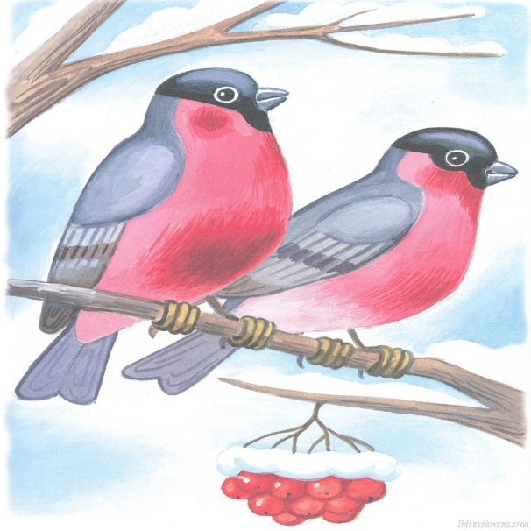
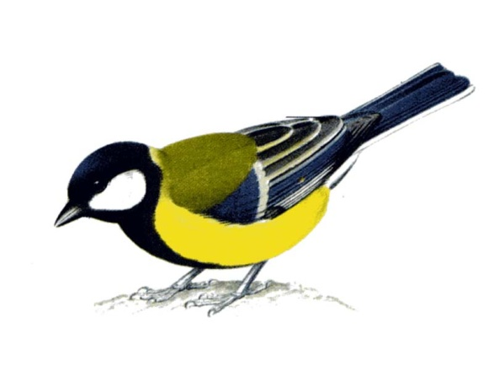
Проект
«Зимующие птицы» вторая младшая группа
Тип проекта: познавательный
Вид проекта: групповой.
Срок реализации: краткосрочный
Участники: дети 2-ой младшей группы, воспитатель, родители
Воспитатель Степина Валентина Вячеславовна

Slide 2
Актуальность.
Взаимодействие человека с природой чрезвычайно актуальная проблема современности. Веками человек был потребителем по отношению к природе: жил и пользовался её дарами, не задумываясь о последствиях.
Задача взрослых - воспитывать интерес у детей к нашим соседям по планете- птицам, желание узнавать новые факты их жизни, заботиться о них, радоваться от сознания того, что делясь крохами, можно спасти птиц зимой от гибели. Дать детям элементарные знания о том, чем кормить птиц зимой. В совместной работе с родителями мы должны создать условия для общения ребенка с миром природы и для посильной помощи нашим пернатым друзьям.

Slide 3
Цель:
Формировать общие представления дошкольников о зимующих птицах, их образе жизни, характерных признаках и связи с окружающей средой, роли человека в жизни птиц.
Помочь птицам на территории детского сада пережить зиму.
Привлечь к решению этой проблемы детей и их родителей.

Slide 4
Задачи
Образовательные
Познакомить детей с зимующими птицами, о роли человека в жизни зимующих птиц;
Расширять знания об окружающем, о пользе птиц в природе;
Учить узнавать пернатых по внешнему виду;
Обогащать словарный запас детей;
Активизировать познавательную деятельность;
Способствовать развитию творческих и интеллектуальных способностей воспитанников
Научить детей правильно подкармливать птиц.
Развивающие
Развивать конструктивные умения, художественно-творческие навыки;
Воспитательные
Воспитывать ответственное и бережное отношение к природе.
Воспитывать заботливое отношение к птицам, желание помогать в трудных зимних условиях.
Проект включает в себя три этапа:

Slide 5
Подготовительный этап:
Подготовка наглядного материала с изображением зимующих птиц (открытки, плакаты, фотографии, презентация о зимующих птицах).
Подготовка музыкального сопровождения (музыка из серии «Голоса птиц»).
Подборка произведений художественной литературы о птицах, загадок.
Изготовление родителями кормушек для птиц.
Основной этап
НОД, беседы, наблюдения, дидактические и подвижные игры, чтение художественной литературы, прослушивание аудиозаписи, продуктивные виды деятельности.
Совместное творчество детей и родителей.

Slide 6
Заключительный этап
Развешивание кормушек на территории детского сада.
Выставка детских работ.
В течении реализации проекта, , чтение стихотворений о птицах, подвижные, дидактические,
Подвижные игры:
«Птички в гнёздышках »
«Воробушки и автомобиль»
Дидактические игры:
«Кто как кричит»
«Собери птицу»

Slide 7
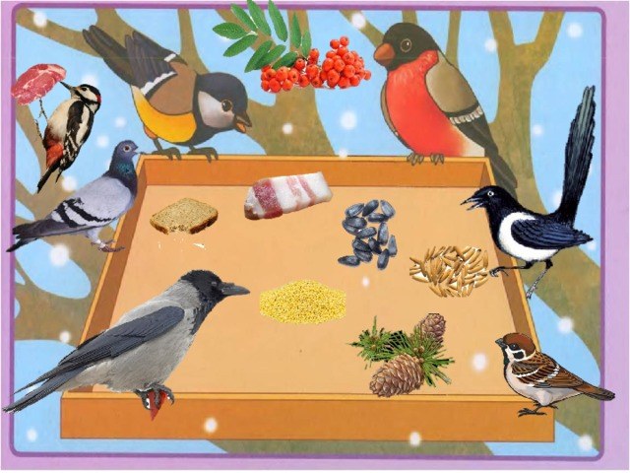
Реализация проекта
Просмотр видеофильма «Зимующие птицы»
Чтение художественной литературы о птицах.
В.Д.Берестов «Воробушки»
В. Степанов « На кормушке»
А .Яшин « Покормите птиц зимой»
Совместная деятельность – изготовление альбома «Зимующие птицы» и его рассматривание
Дидактические игры
« Собери птичку»
« Кто как кричит»

Slide 8
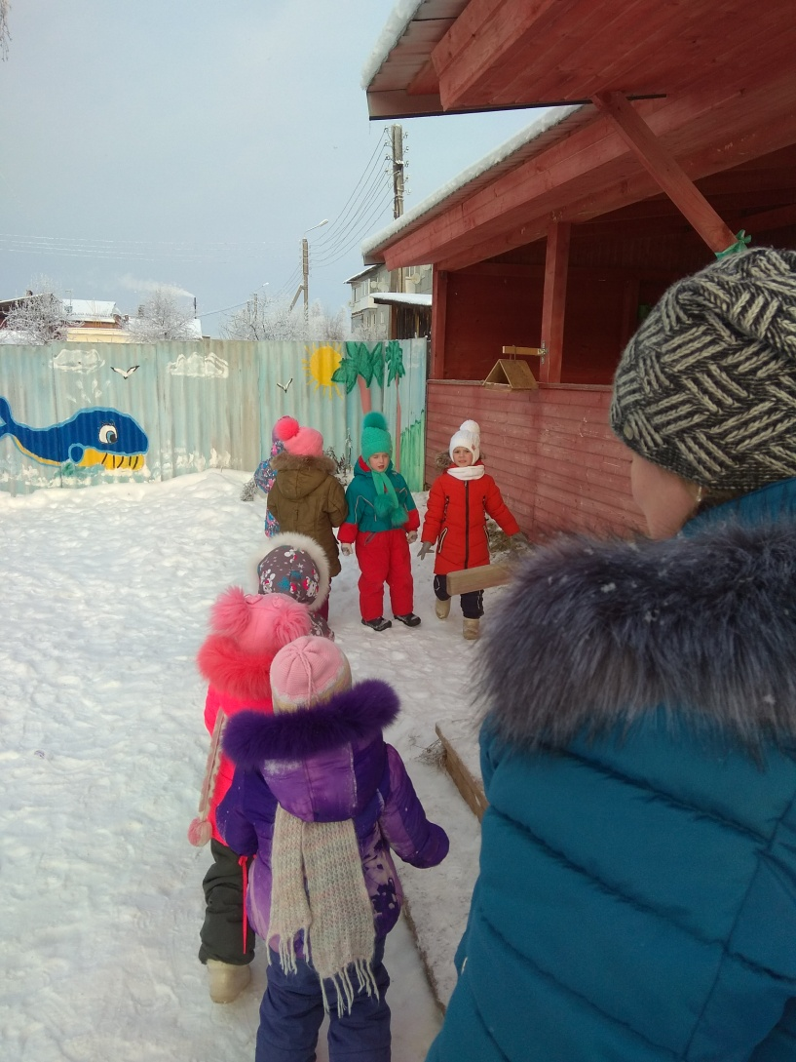
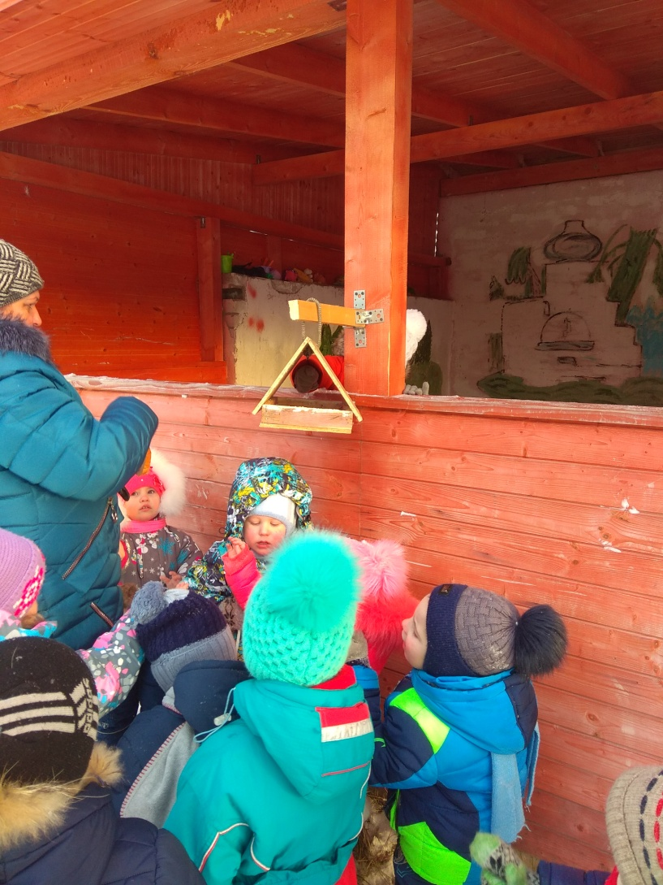
Наблюдения на прогулке за птицами, прилетающими на участок

Slide 9
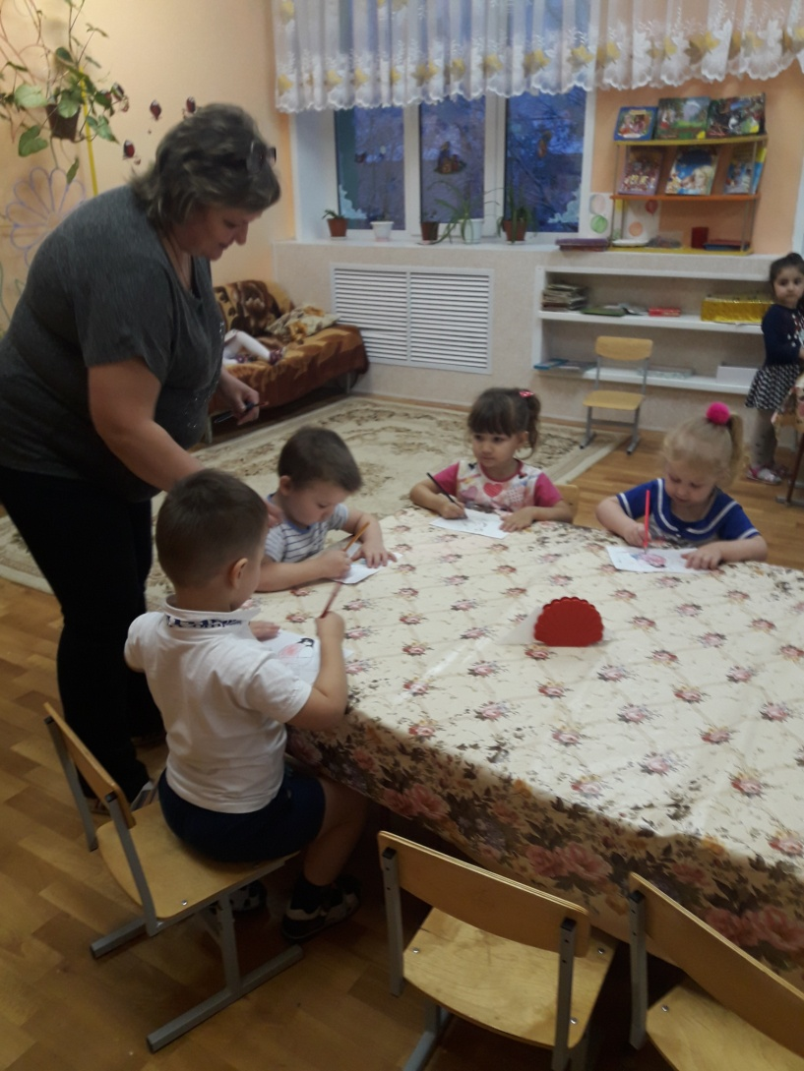
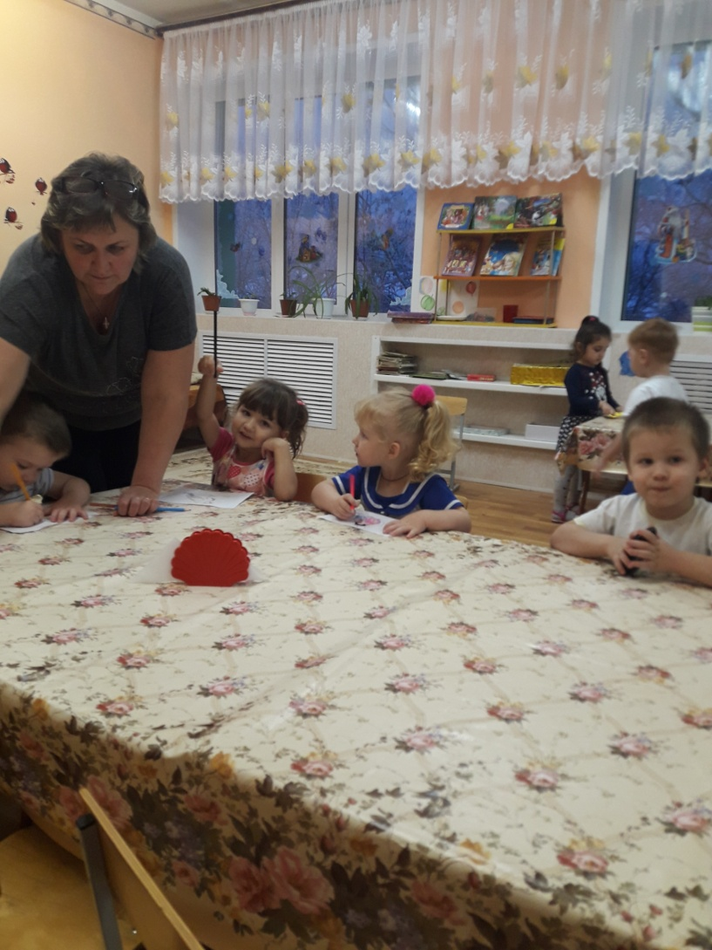
НОД – раскрашивание « Снегири , синички»
Оформление выставки « Снегири , синички»

Slide 10
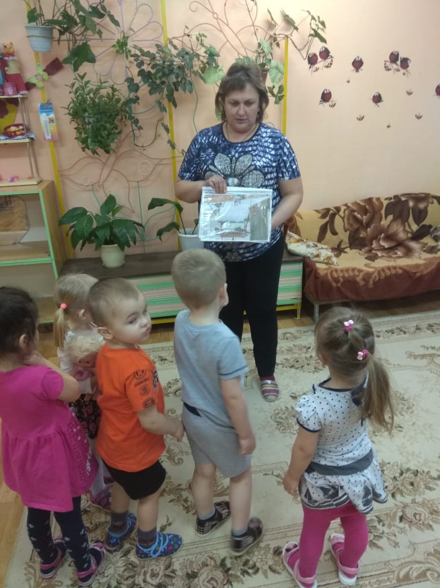
Рассматривание иллюстрации
« На кормушке»

Slide 11
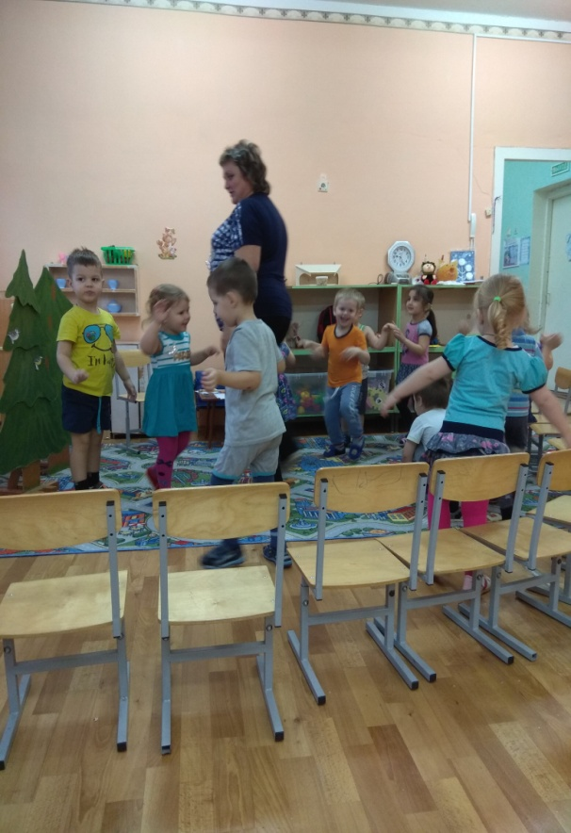
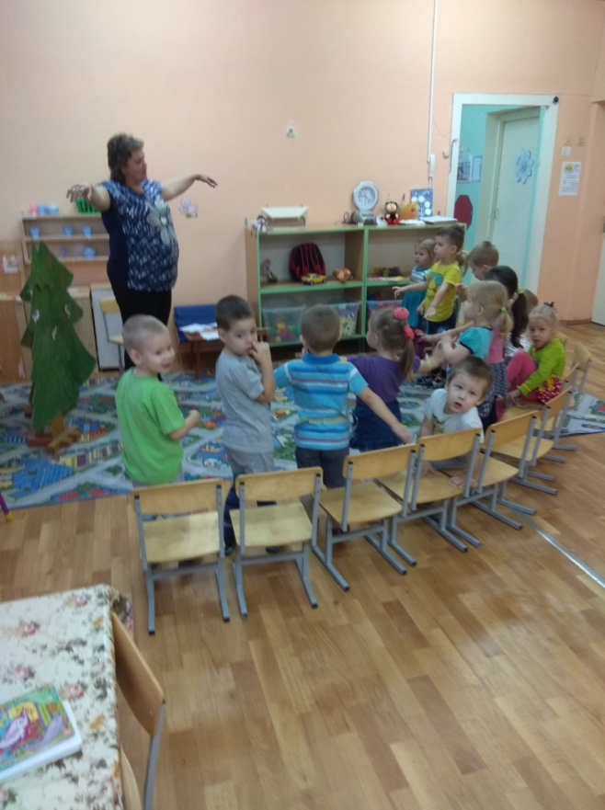
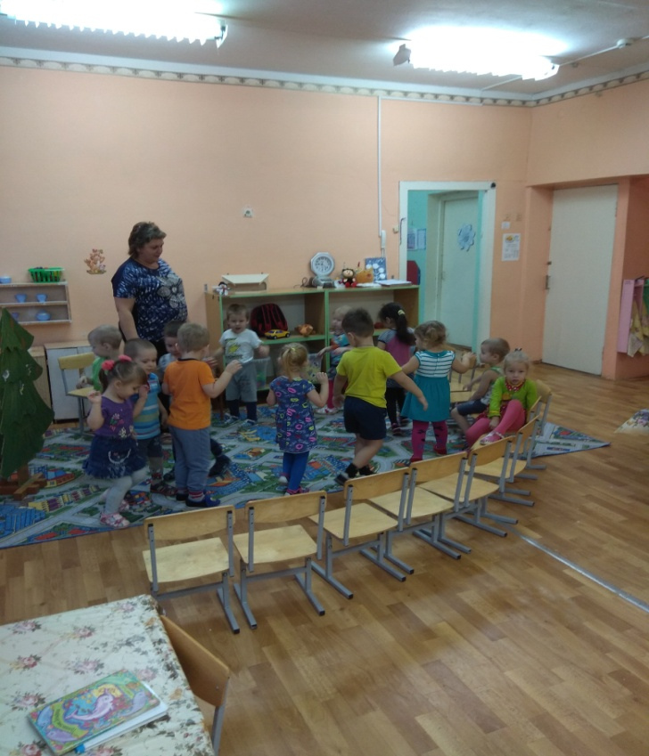
Подвижная игра :«Воробушки и автомобиль»

Slide 12
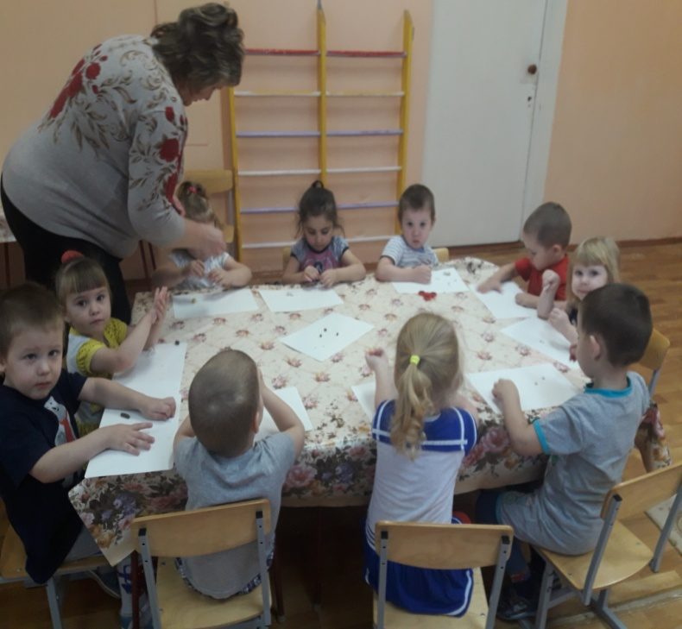
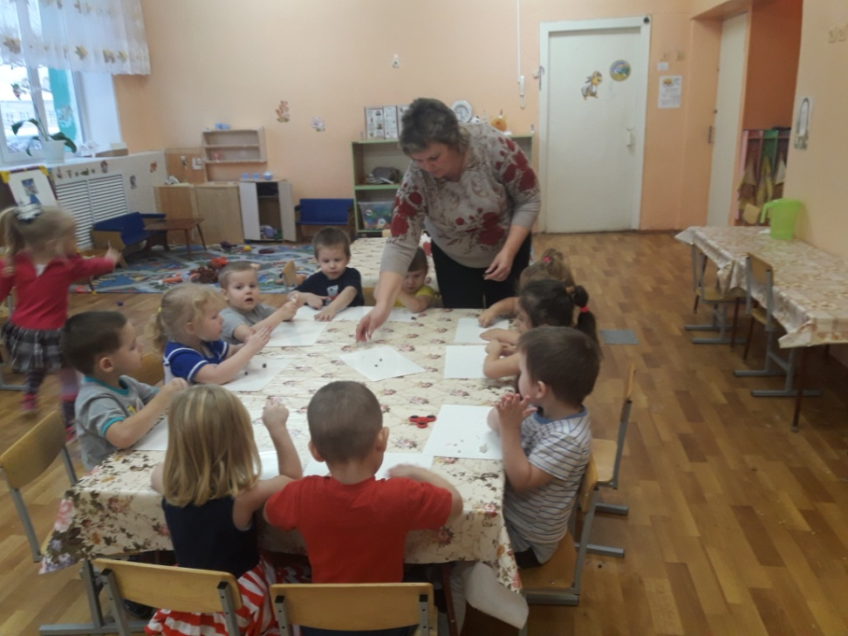
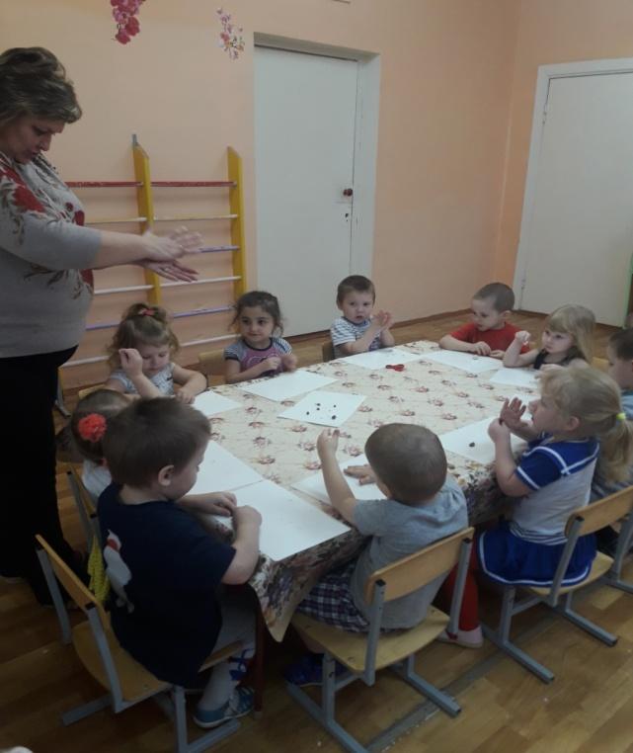
НОД :«Накормим птичек зернышками»

Slide 13
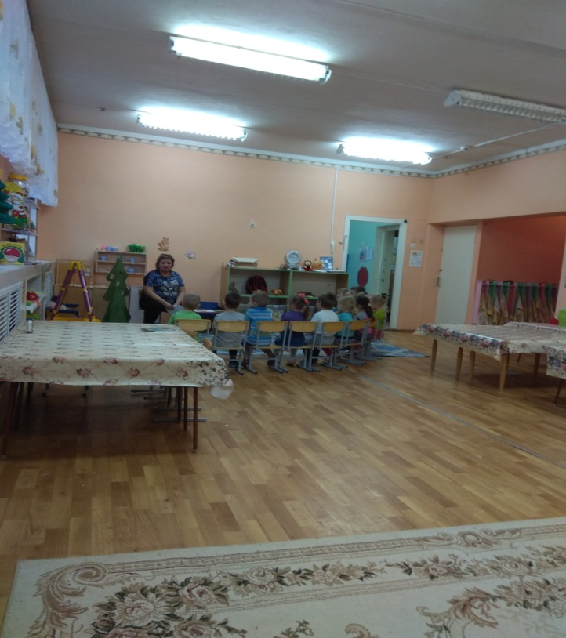

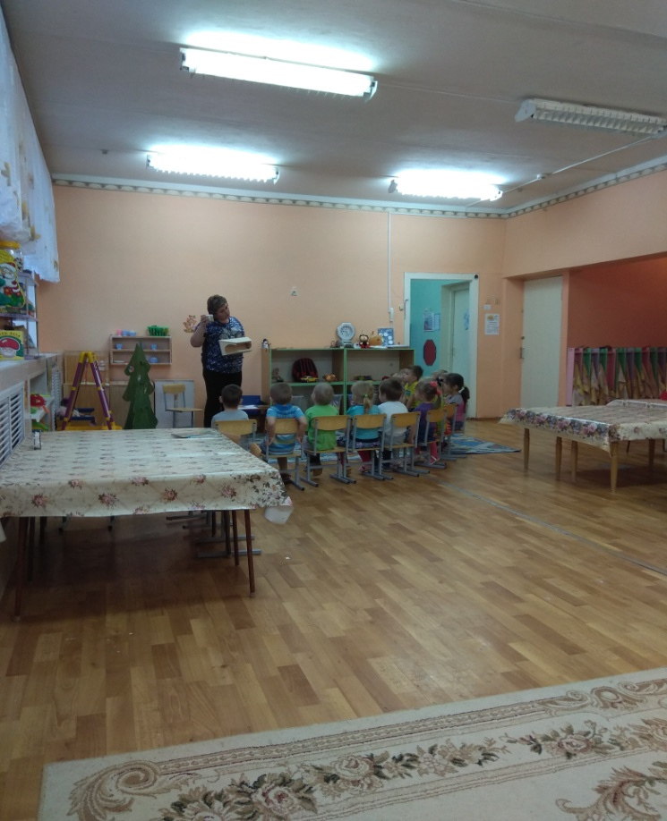
Рассказ воспитателя.
«Как помочь птицам пережить зиму»

Slide 14
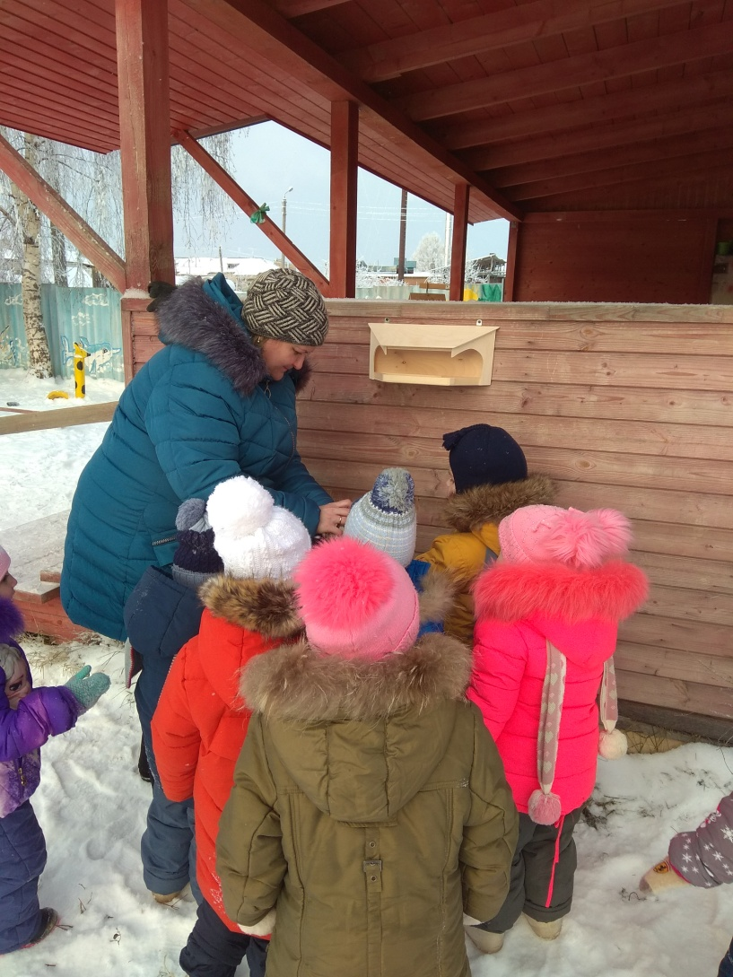
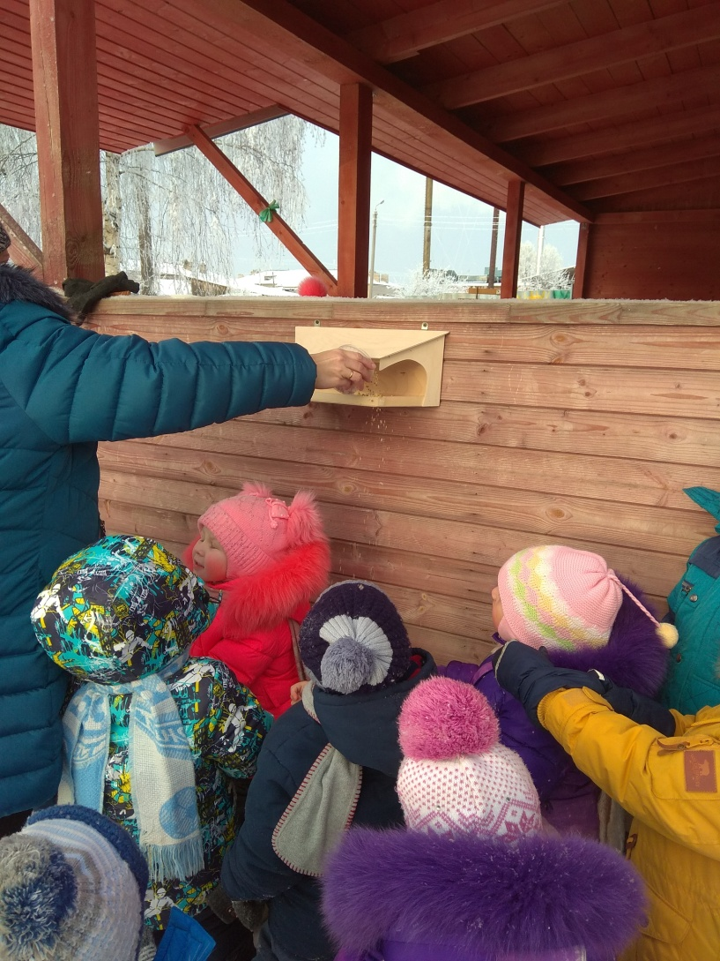
Покормим птичек зимой.

Slide 15
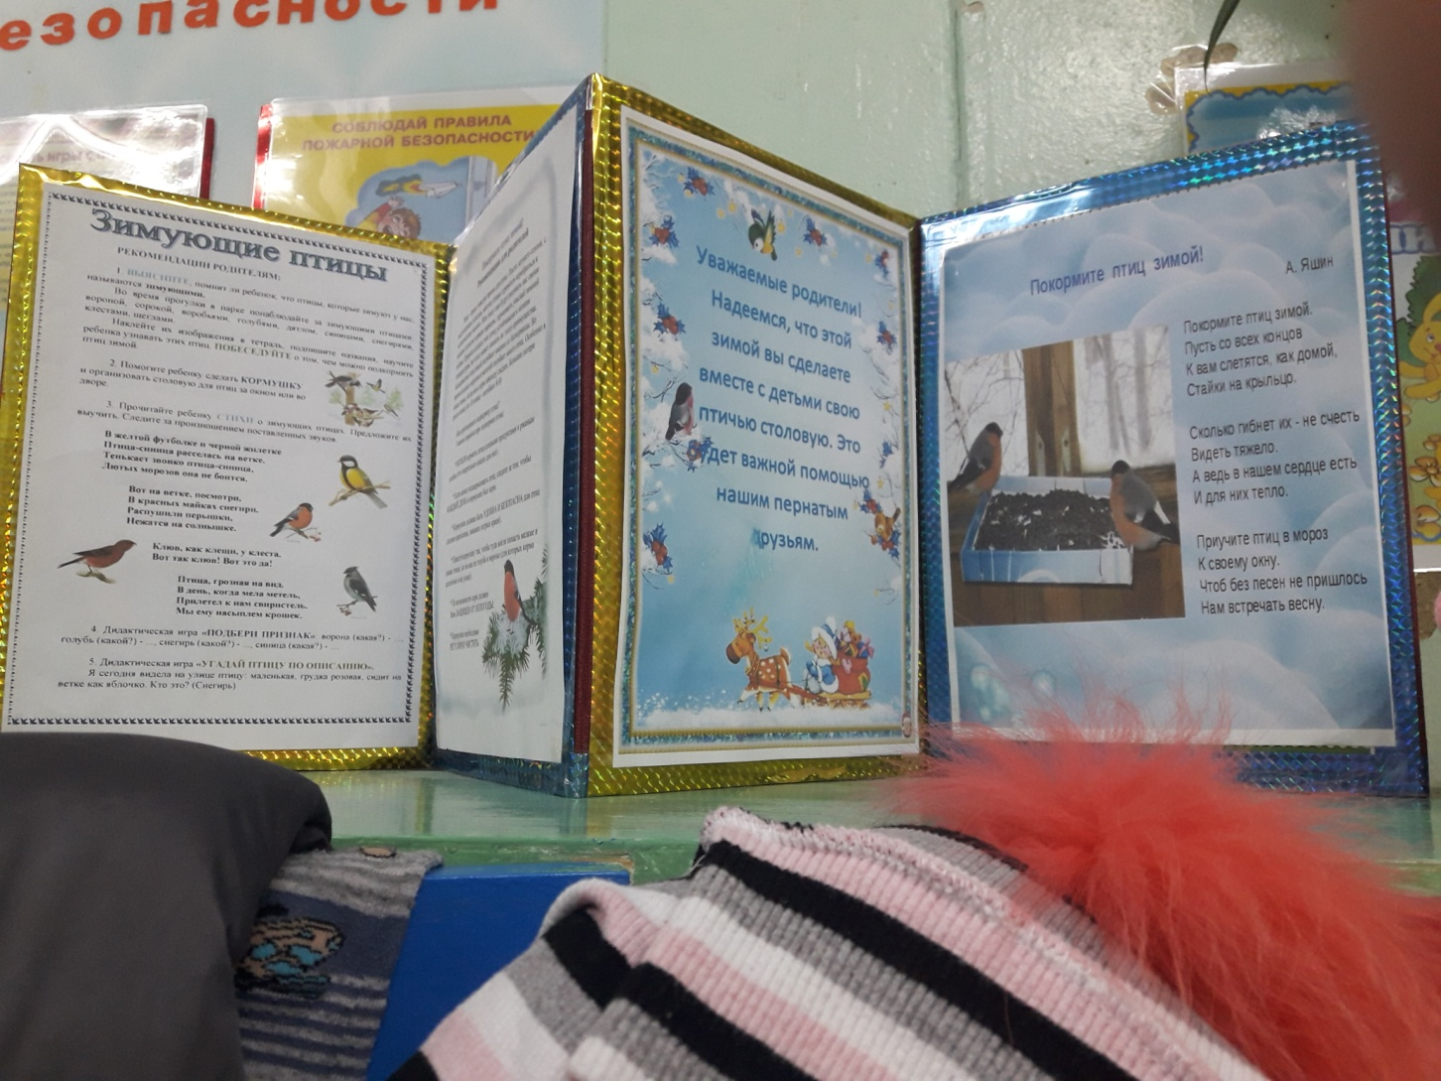
Наглядная информация для родителей.

Slide 16
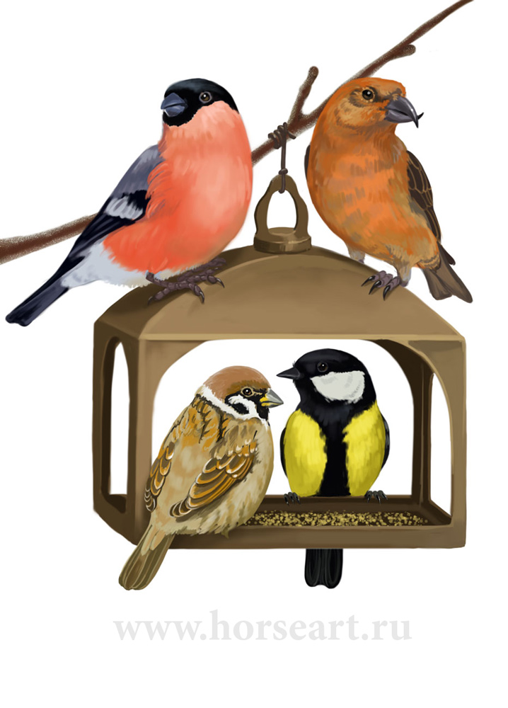
Спасибо за внимание

